Slide 1


Gestionarea cheltuielilor
Aplicație Open Source Web
Autor:
Mohamad Alrmdan
Coordonator științific:
Conf. dr. ing. Cornel Popescu
București
Iulie 2020

Slide 2
Motivație
Managementul chetluielilor de către un grup de utilizatori poate simplifica procesul
O aplicație ce permite sharing-ul cheltuielilor vă permite evitarea duplicării datelor stocate
O aplicație open source ar permite eventuala extindere facila și de către alti programatori
Este posibila simplificarea introducerii datelor folosind tehnologii precum OCR (Ocerizare: image to text)
Notes:
Duplicarea datelor stocate: odata ce un utilizator salveaza detaliile unei facturi, acesta poate share-ui datele cu alt user. Acest al doilea user nu trebuie sa stocheze, la randul sau, nimic referitor la factura / cheltuieli

Slide 3
Obiective
Se are in vedere dezvoltarea unei aplicatii Open Source destinate monitorizarii chetluielilor
Autmatizarea diferitelor procese ale managementului cheltuielilor
Dezvoltarea unei aplicatii ce permite sharing-ul cheltuielilor
Notes:
Automatizare: OCR

Slide 4
Context
Aplicatiile curente nu permit adaugarea de plugin-uri externe
Aplicatiile nu pun la dispozitia utilizatorului o modalitate facila de inregistrare a cheltuielilor
Exista aplicatii destinate procesului de management al cheltuielilor (closed source)
Notes:
Plugin-uri externe: nu sunt open source, nu putem modifica comportamentul aplicatiilor Quickbooks sau PersonalCapital
Modalitate facila: OCR

Slide 5
Studiu de piață
Quickbooks o solutie disponibila pe piata ce foloseste un mechanism de time tracking, acces la date pe baza rolurilor
PersonalCapital alta solutie disponibila ce permite urmarirea pe termen lung (pensie) si integrarea surselor financiare (cardul de credit)
Aplicatia de fata permite group tracking al cheltuielilor si automatizarea inregistrarii datelor

Slide 6
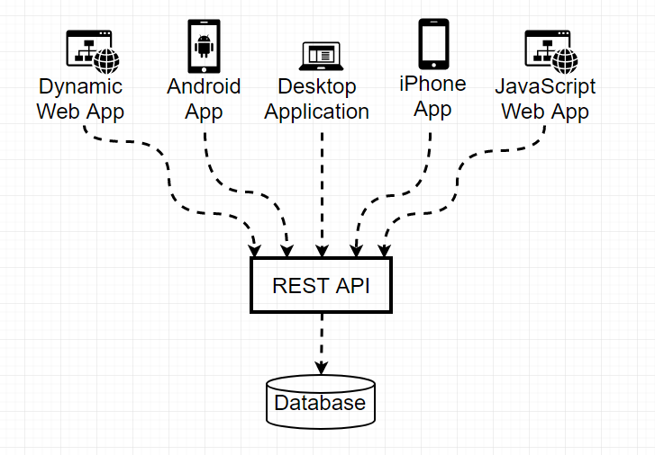
Arhitectură (1)
Segmentele de business logic sunt implementate ca servicii REST
Fiecare operatiune este mapata pe o metoda HTTP:
GET: preluare date
POST: salvare date
DELETE: ștergere date
PUT(update): modificare date
Notes:
REST business logic – fiecare operatie este implementata prin intermediul unui endpoint:
adaugare / stergere / modificare facturi = endpoint
trimitere imagine si obtinere rezultate = endpoint
Endpoint – metodele din controller-ii Spring reprezinta URL-uri care proceseaza / trimit date JSON
! JSON este usor de integrat in frontend (JavaScript – AJAX)

Slide 7
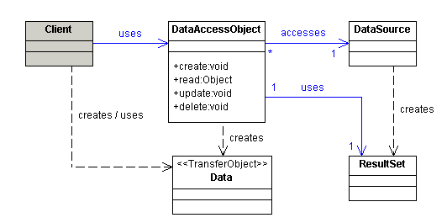
Arhitectură (2)
Aplicația este împărțită in diferite niveluri:
Model
DAO (repository)
Controller (REST)
View (client)
Este necesara aceasta împărțire astfel încât fiecare modificarea fiecărui nivel din aplicație să nu implice schimbări radicale în alte niveluri
Notes:
Model: entitatile mapate la tabelele din baza de date
DAO: Data Access Object: clase / interfete ce permit preluarea datelor
Controller (REST): Clase ce comunica cu componentele DAO in vederea transmiterii datelor JSON catre frontend
Imagine:
Client = clasa care apeleaza DAO (controller)
DataAcessObject = repository
ResultSet = este transformat automat de catre Hibernate / JPA in obiecte
-> JPA foloseste in spate JDBC
TransferObject = ce se returneaza

Slide 8
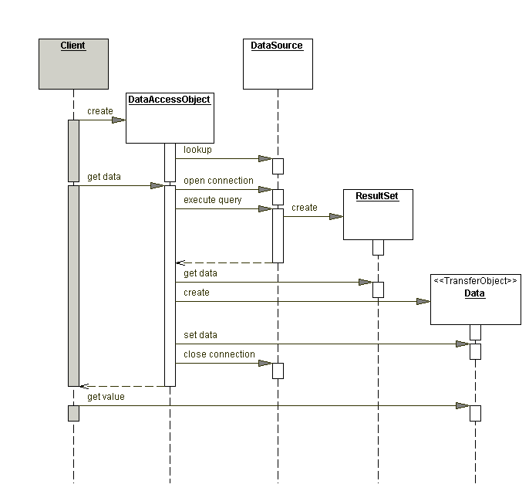
Arhitectură (3)
Secventa pentru clasele ce interactioneaza cu layer-ul DAO
O interfata unitara prin care layerele superioare pot fi izolate de implementarile specifice

Slide 9
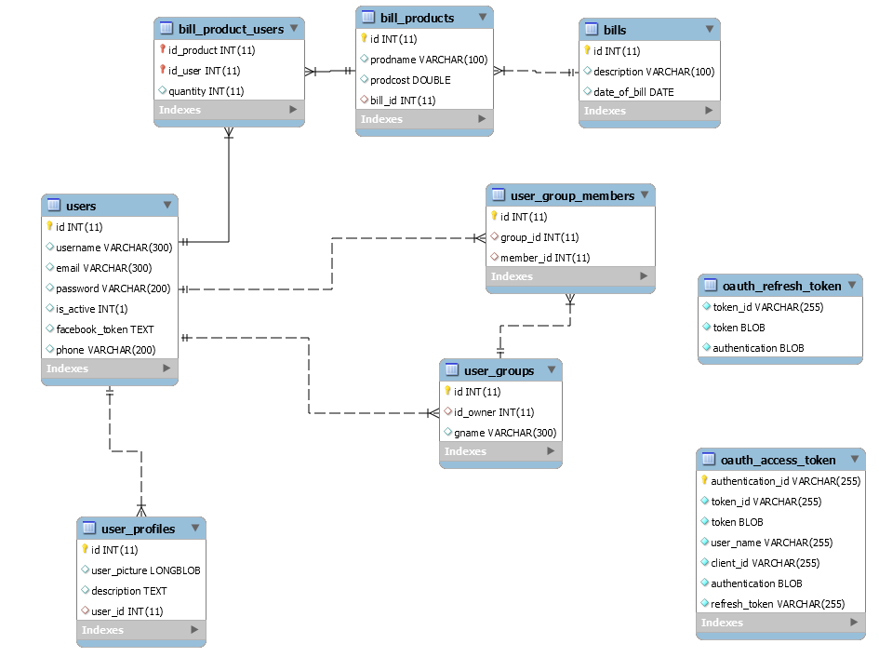
Arhitectură (4)
un mecanism de stocare a datelor relational pentru integrarea datelor
Prin intermediul constrangerilor se pot realiza legaturi bine definite intre tabele
Notes:
Tabelele oauth_* nu au nevoie de constrangeri, ele sunt folosite de SpringSecurity ca sa stocheze token-urile dar nu fac parte din model-ul aplicatiei
[[Daca intreaba cum sunt asociati poti sa le arati chiar legatura din baza de date cu bill_product_users. User-ii sunt asociati unui grup si din acela putem asocia cheltuieli.
Cheltuielile nu sunt asociate direct grupurilor]]

Slide 10
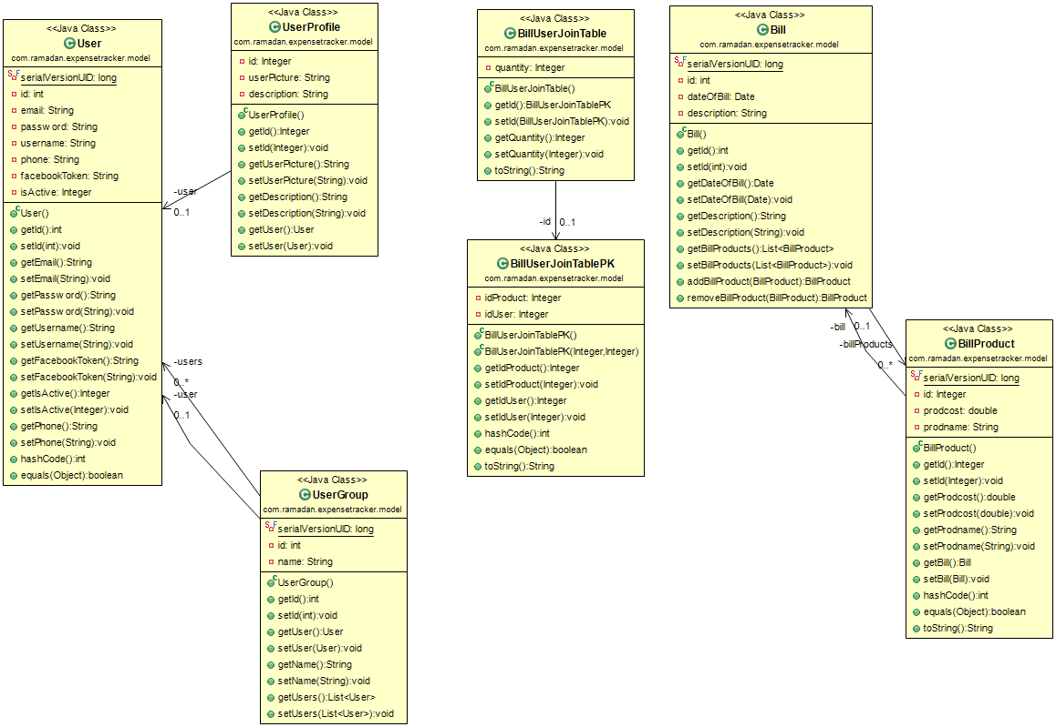
Arhitectură (5)
framework-ul ORM JPA / Hibernate pentru implementarea layer-ului de acces la date (DAO)
Tabelele din baza de date, dupa cum se poate observa din imagine, sunt “mapate” la un corespondent OOP (o clasa)

Slide 11
Arhitectură (6)
Frontend-ul este implementat ca o aplicatie Single Page
Datele sunt incarcate de catre JavaScript de la endpoint-uri
Ajax permite incarcarea datelor asincron
Notes:
Single Page: Angular incarca datele prin Ajax, fara sa fie necesar refresh-ul unei pagini (spre deosebire de JSP)
AJAX: Asynchronous JavaScript and XML

Slide 12
Implementare
Frontend-ul este separate de backend, integrarea facandu-se prin intermediul serviciilor REST
Implementare frontend: Single Page Application – Angular
Datele sunt incarcate asincron prin intermediul Ajax
Implementare backend: SpringFramework, clase controller REST ce preiau date prin intermediul claselor DAO

Slide 13
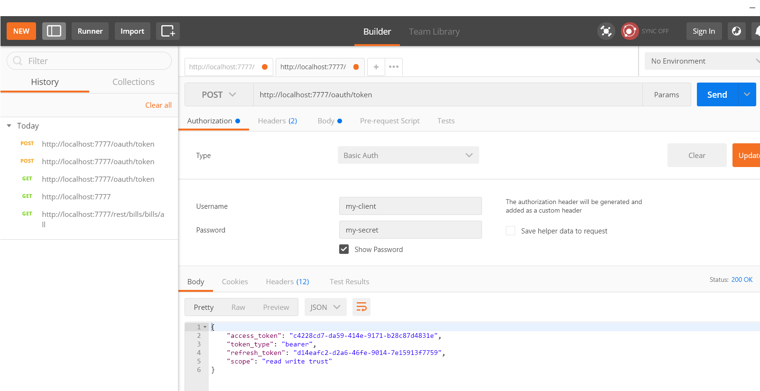
Implementare (1) - security
Endpoint-urile pot fi accesate exclusive pe baza unui token eliberat de OAuth ca urmare a unei autentificari de succes
Token-ul se obtine prin accesarea unui anumit endpoint (/oauth/token) pus la dispozitie de catre SpringSecurity
Notes:
*pus la dispozitie = odata ce SpringSecurity este configurat, automat putem folosi endpoint-ul

Slide 14
Implementare (2) - security
Configurarea securitatii se face prin intermediul claselor de configurare ce specifica exact ce resurse pot fi accesate
Securitatea se poate implementa transparent (fara a afecta business logic-ul)

Slide 15
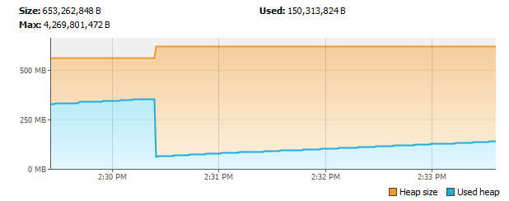
Evaluare
Folosirea Hibernate permite eficientizarea accesului la baza de date prin intermediul cache-ului
Java permite eliberarea memoriei (heap-ului) prin rularea garbage collector-ului
Notes:
Cache: Hibernate permite folosirea unui cache, a.i. dupa ce anumite date sunt incarcate in memorie, request-urile ulterioare vor folosi datele din cache, fara a fi necesara rularea unui query additional in baza de date

Slide 16
Neajunsuri curente
Mecanismul de ocerizare poate fi imbunatit
Se pot adauga noi module aplicatie, precum interactiunea intre utilizatori (e.g. chat)
O potentiala cale de dezvoltare ulterioara ar putea consta in asocierea facturiilor cu o anumita locatie
Ar fi de dorit dezvoltarea unei aplicatii cross-platform
Notes:
Locatie: denumire restaurant, locatie restaurant pe GoogleMaps
Odata ce un user adauga un restaurant acesta ar putea fi public altor useri.
Cross-platform:
Ionic (pentru iOS / Android / mobile)
desktop

Slide 17
Concluzii
Folosirea mecanismului de ocerizare simplifica interactiunea utilizatorului cu aplicatia
Este posibila integrarea mai multor tipuri de aplicatie client
Implementarea Java / Spring permite integrarea securitatii intr-un mod simplu (OAuth)
Pentru implementarea backend folosirea Java permite rularea aplicatiei intr-un mod extrem de portabil
Notes:
Este posibila integrarea mai multor tipuri de aplicatie client:
putem inlocui in orice moment view-ul web cu o aplicatie desktop / Android / iOS
OAuth: fiecare endpoint ce va fi accesat de catre client (Angular) trebuie sa primeasca un token
Portabil: aplicatia poate rula pe un server Linux / Windows etc.

Slide 18
Mulțumesc!

